Slide 2
04 – Résolution cinématique

Slide 3






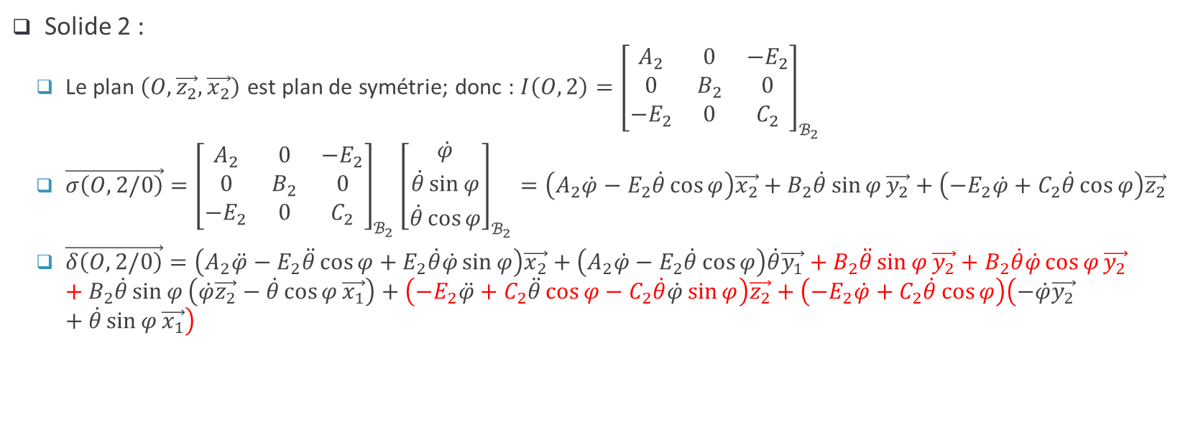



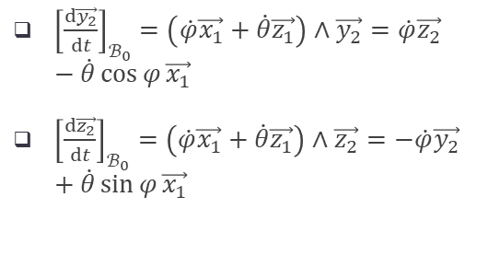



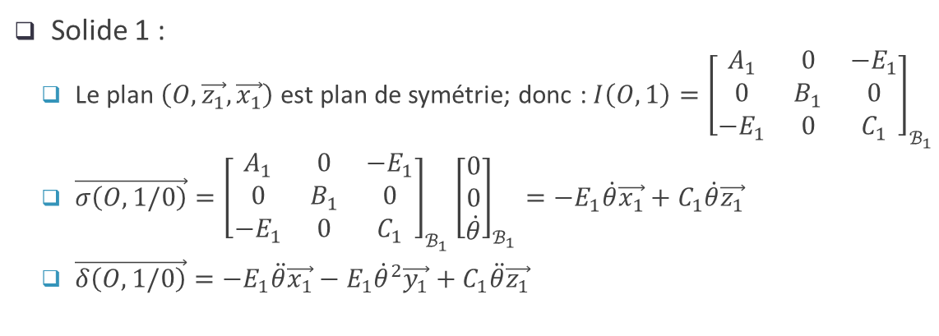
Solide 1 :
Le plan $\left(O,\vec{z_{1}},\vec{x_{1}}\right)$ est plan de symétrie; donc : $I\left(O,1\right)={\left[\begin{matrix}A_{1} & 0 & −E_{1} \\ 0 & B_{1} & 0 \\ −E_{1} & 0 & C_{1}\end{matrix}\right]}_{ℬ_{1}}$
$\vec{σ\left(O,1/0\right)}={\left[\begin{matrix}A_{1} & 0 & −E_{1} \\ 0 & B_{1} & 0 \\ −E_{1} & 0 & C_{1}\end{matrix}\right]}_{ℬ_{1}}{\left[\begin{matrix}0 \\ 0 \\ \dot{θ}\end{matrix}\right]}_{ℬ_{1}}=−E_{1}\dot{θ}\vec{x_{1}}+C_{1}\dot{θ}\vec{z_{1}}$
$\vec{δ\left(O,1/0\right)}=−E_{1}\ddot{θ}\vec{x_{1}}−E_{1}{\dot{θ}}^{2}\vec{y_{1}}+C_{1}\ddot{θ}\vec{z_{1}}$
2
${\left[\frac{d\vec{y_{2}}}{dt}\right]}_{ℬ_{0}}=\left(\dot{φ}\vec{x_{1}}+\dot{θ}\vec{z_{1}}\right)∧\vec{y_{2}}=\dot{φ}\vec{z_{2}}−\dot{θ}\cos{φ}\vec{x_{1}}$
${\left[\frac{d\vec{z_{2}}}{dt}\right]}_{ℬ_{0}}=\left(\dot{φ}\vec{x_{1}}+\dot{θ}\vec{z_{1}}\right)∧\vec{z_{2}}=−\dot{φ}\vec{y_{2}}+\dot{θ}\sin{φ}\vec{x_{1}}$
0
1
Solide 2 :
Le plan $\left(O,\vec{z_{2}},\vec{x_{2}}\right)$ est plan de symétrie; donc : $I\left(O,2\right)={\left[\begin{matrix}A_{2} & 0 & −E_{2} \\ 0 & B_{2} & 0 \\ −E_{2} & 0 & C_{2}\end{matrix}\right]}_{ℬ_{2}}$
$\vec{σ\left(O,2/0\right)}={\left[\begin{matrix}A_{2} & 0 & −E_{2} \\ 0 & B_{2} & 0 \\ −E_{2} & 0 & C_{2}\end{matrix}\right]}_{ℬ_{2}}{\left[\begin{matrix}\dot{φ} \\ \dot{θ}\sin{φ} \\ \dot{θ}\cos{φ}\end{matrix}\right]}_{ℬ_{2}}=\left(A_{2}\dot{φ}−E_{2}\dot{θ}\cos{φ}\right)\vec{x_{2}}+B_{2}\dot{θ}\sin{φ}\vec{y_{2}}+\left(−E_{2}\dot{φ}+C_{2}\dot{θ}\cos{φ}\right)\vec{z_{2}}$
$\vec{δ\left(O,2/0\right)}=\left(A_{2}\ddot{φ}−E_{2}\ddot{θ}\cos{φ}+E_{2}\dot{θ}\dot{φ}\sin{φ}\right)\vec{x_{2}}+\left(A_{2}\dot{φ}−E_{2}\dot{θ}\cos{φ}\right)\dot{θ}\vec{y_{1}}+B_{2}\ddot{θ}\sin{φ}\vec{y_{2}}+B_{2}\dot{θ}\dot{φ}\cos{φ}\vec{y_{2}}+B_{2}\dot{θ}\sin{φ}\left(\dot{φ}\vec{z_{2}}−\dot{θ}\cos{φ}\vec{x_{1}}\right)+\left(−E_{2}\ddot{φ}+C_{2}\ddot{θ}\cos{φ}−C_{2}\dot{θ}\dot{φ}\sin{φ}\right)\vec{z_{2}}+\left(−E_{2}\dot{φ}+C_{2}\dot{θ}\cos{φ}\right)\left(−\dot{φ}\vec{y_{2}}+\dot{θ}\sin{φ}\vec{x_{1}}\right)$
$$\vec{y_{1}}$$
$$\vec{y_{0}}$$
$$θ$$
$$\vec{x_{1}}$$
$$\vec{x_{0}}$$
$$\vec{z_{0}}$$
$$\vec{z_{1}}$$
$$\vec{z_{2}}$$
$$φ$$
$$\vec{y_{2}}$$
$$\vec{y_{1}}$$
$$\vec{x_{1}}$$

Slide 4
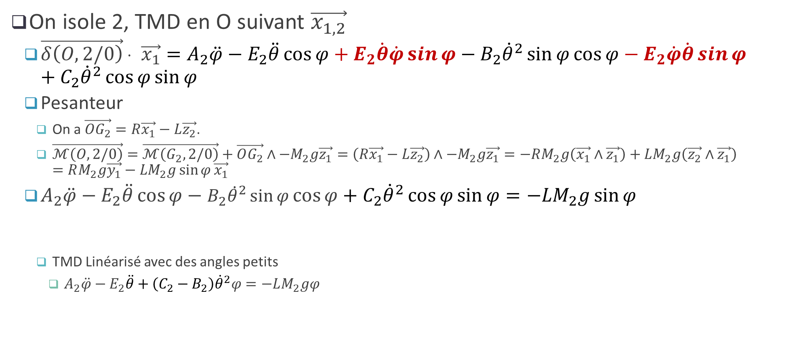
On isole 2, TMD en O suivant $\vec{x_{1,2}}$
$\vec{δ\left(O,2/0\right)}⋅ \vec{x_{1}}=A_{2}\ddot{φ}−E_{2}\ddot{θ}\cos{φ}+E_{2}\dot{θ}\dot{φ}\sin{φ}−B_{2}{\dot{θ}}^{2}\sin{φ}\cos{φ}−E_{2}\dot{φ}\dot{θ}\sin{φ}+C_{2}{\dot{θ}}^{2}\cos{φ}\sin{φ}$
Pesanteur
On a $\vec{OG_{2}}=R\vec{x_{1}}−L\vec{z_{2}}$.
$\vec{ℳ\left(O,2/0\right)}=\vec{ℳ\left(G_{2},2/0\right)}+\vec{OG_{2}}∧−M_{2}g\vec{z_{1}}=\left(R\vec{x_{1}}−L\vec{z_{2}}\right)∧−M_{2}g\vec{z_{1}}=−RM_{2}g\left(\vec{x_{1}}∧\vec{z_{1}}\right)+LM_{2}g\left(\vec{z_{2}}∧\vec{z_{1}}\right)=RM_{2}g\vec{y_{1}}−LM_{2}g\sin{φ}\vec{x_{1}}$
$A_{2}\ddot{φ}−E_{2}\ddot{θ}\cos{φ}−B_{2}{\dot{θ}}^{2}\sin{φ}\cos{φ}+C_{2}{\dot{θ}}^{2}\cos{φ}\sin{φ}=−LM_{2}g\sin{φ}$
TMD Linéarisé avec des angles petits
$A_{2}\ddot{φ}−E_{2}\ddot{θ}+\left(C_{2}−B_{2}\right){\dot{θ}}^{2}φ=−LM_{2}gφ$

Slide 5
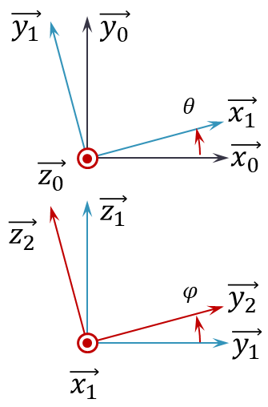
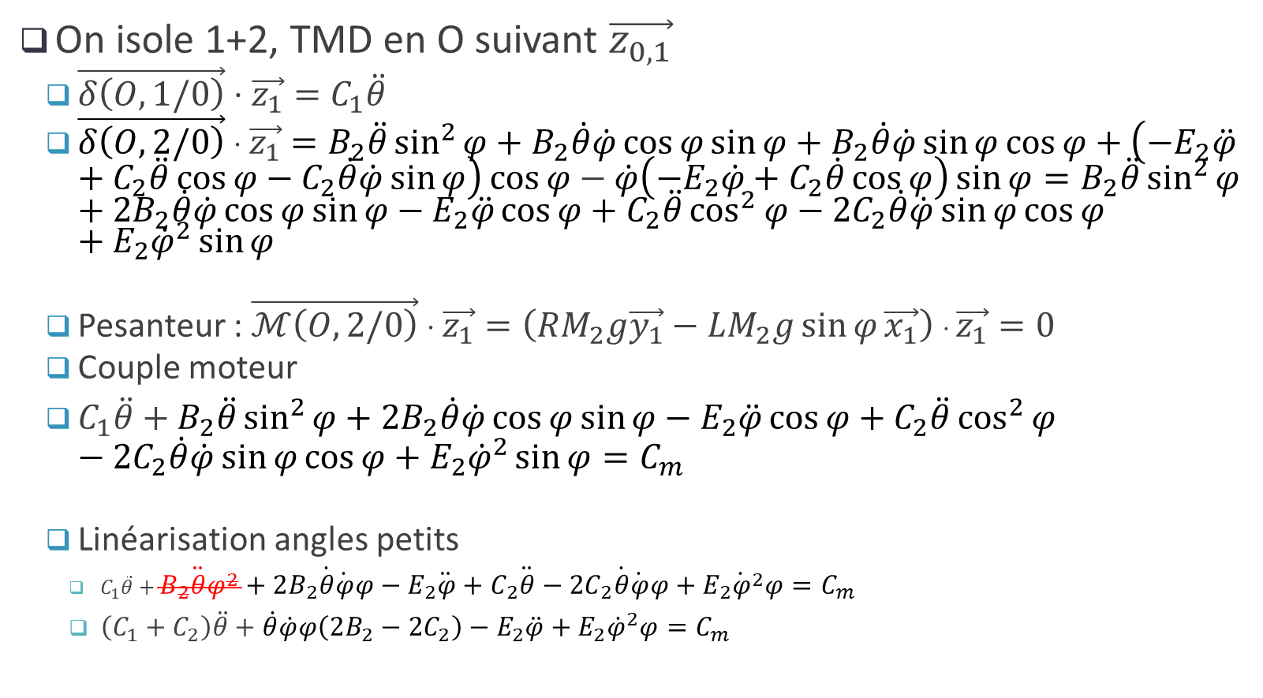
On isole 1+2, TMD en O suivant $\vec{z_{0,1}}$
$\vec{δ\left(O,1/0\right)}⋅\vec{z_{1}}=C_{1}\ddot{θ}$
$\vec{δ\left(O,2/0\right)}⋅\vec{z_{1}}=B_{2}\ddot{θ}\sin^{2}{φ}+B_{2}\dot{θ}\dot{φ}\cos{φ}\sin{φ}+B_{2}\dot{θ}\dot{φ}\sin{φ}\cos{φ}+\left(−E_{2}\ddot{φ}+C_{2}\ddot{θ}\cos{φ}−C_{2}\dot{θ}\dot{φ}\sin{φ}\right)\cos{φ}−\dot{φ}\left(−E_{2}\dot{φ}+C_{2}\dot{θ}\cos{φ}\right)\sin{φ}$ $=B_{2}\ddot{θ}\sin^{2}{φ}+2B_{2}\dot{θ}\dot{φ}\cos{φ}\sin{φ}−E_{2}\ddot{φ}\cos{φ}+C_{2}\ddot{θ}\cos^{2}{φ}−{2C}_{2}\dot{θ}\dot{φ}\sin{φ}\cos{φ}+E_{2}{\dot{φ}}^{2}\sin{φ}$
Pesanteur : $\vec{ℳ\left(O,2/0\right)}⋅\vec{z_{1}}=\left(RM_{2}g\vec{y_{1}}−LM_{2}g\sin{φ}\vec{x_{1}}\right)⋅\vec{z_{1}}=0$
Couple moteur
$C_{1}\ddot{θ}+B_{2}\ddot{θ}\sin^{2}{φ}+2B_{2}\dot{θ}\dot{φ}\cos{φ}\sin{φ}−E_{2}\ddot{φ}\cos{φ}+C_{2}\ddot{θ}\cos^{2}{φ}−{2C}_{2}\dot{θ}\dot{φ}\sin{φ}\cos{φ}+E_{2}{\dot{φ}}^{2}\sin{φ}=C_{m}$
Linéarisation angles petits
$C_{1}\ddot{θ}+B_{2}\ddot{θ}φ^{2}+2B_{2}\dot{θ}\dot{φ}φ−E_{2}\ddot{φ}+C_{2}\ddot{θ}−{2C}_{2}\dot{θ}\dot{φ}φ+E_{2}{\dot{φ}}^{2}φ=C_{m}$
$\left(C_{1}+C_{2}\right)\ddot{θ}+\dot{θ}\dot{φ}φ\left(2B_{2}−{2C}_{2}\right)−E_{2}\ddot{φ}+E_{2}{\dot{φ}}^{2}φ=C_{m}$

Slide 6
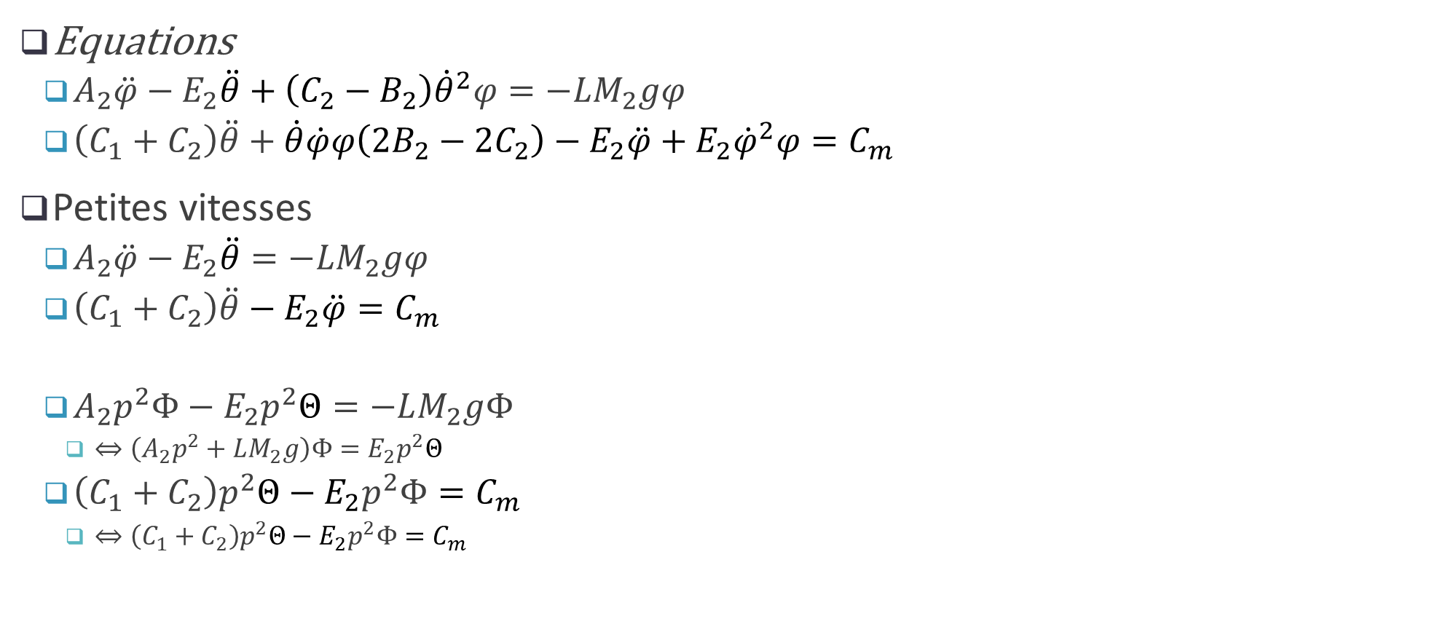
Equations
$A_{2}\ddot{φ}−E_{2}\ddot{θ}+\left(C_{2}−B_{2}\right){\dot{θ}}^{2}φ=−LM_{2}gφ$
$\left(C_{1}+C_{2}\right)\ddot{θ}+\dot{θ}\dot{φ}φ\left(2B_{2}−{2C}_{2}\right)−E_{2}\ddot{φ}+E_{2}{\dot{φ}}^{2}φ=C_{m}$
Petites vitesses
$A_{2}\ddot{φ}−E_{2}\ddot{θ}=−LM_{2}gφ$
$\left(C_{1}+C_{2}\right)\ddot{θ}−E_{2}\ddot{φ}=C_{m}$
$A_{2}p^{2}Φ−E_{2}p^{2}Θ=−LM_{2}gΦ$
$⇔$ $\left(A_{2}p^{2}+LM_{2}g\right)Φ=E_{2}p^{2}Θ$
$\left(C_{1}+C_{2}\right)p^{2}Θ−E_{2}p^{2}Φ=C_{m}$
$⇔\left(C_{1}+C_{2}\right)p^{2}Θ−E_{2}p^{2}Φ=C_{m}$

